Slide 1
EVENREDIGHEDEN
CURSUS

Slide 2
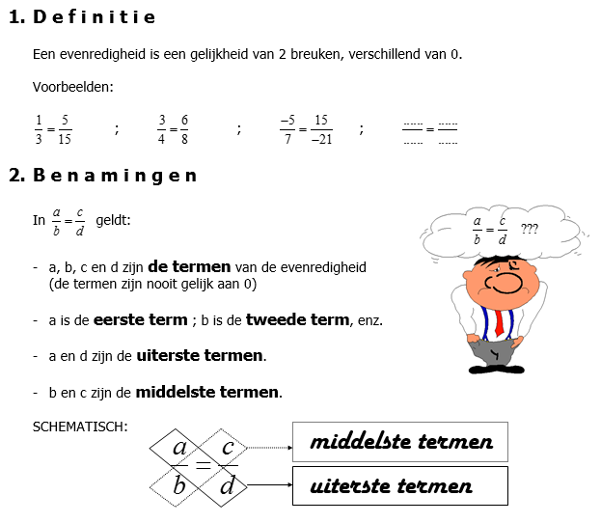

Slide 3
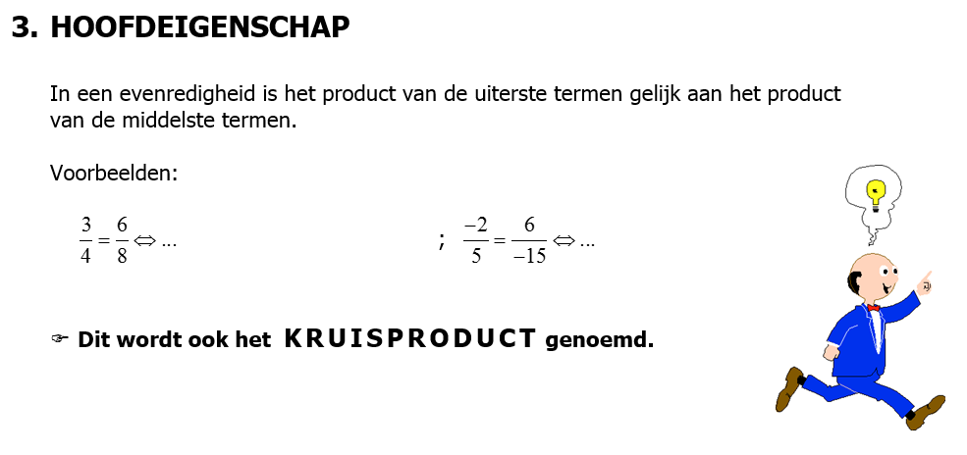
3 ∙ 8 = 4 ∙ 6
-2 ∙ (-15) = 5 ∙ 6

Slide 4
Uitwerken op bord

Slide 5
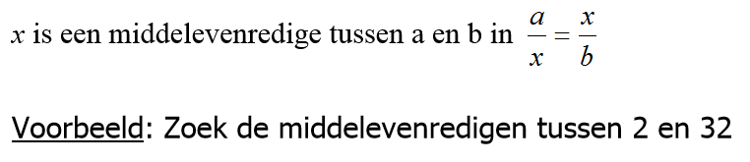
Uitwerken op bord

Slide 6


Slide 7


Slide 8
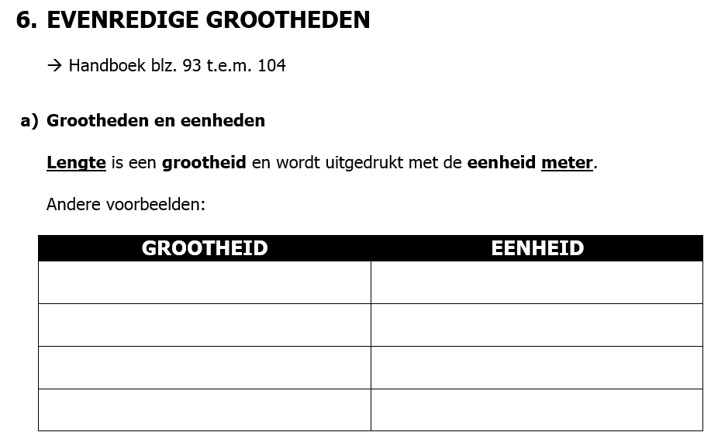

Slide 9
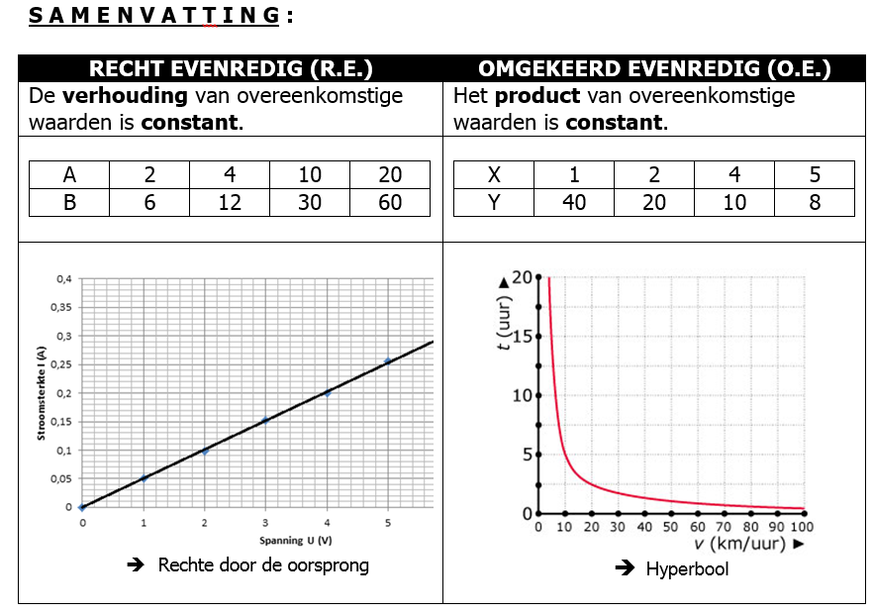

Slide 10
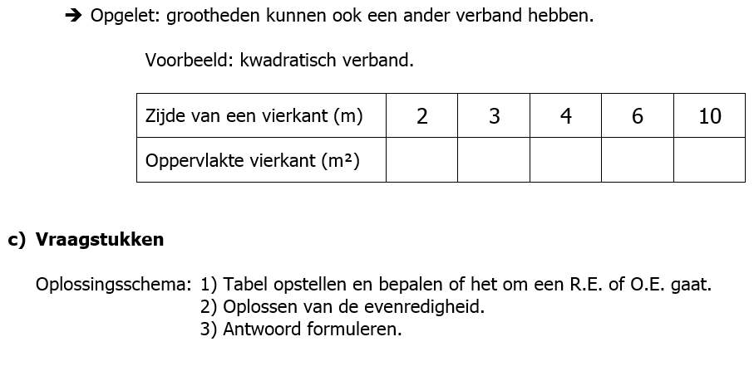
4
9
16
36
100

Slide 11
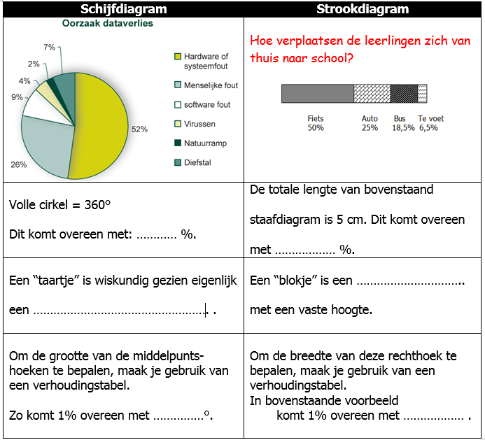
100
100
rechthoek
middelpuntshoek
3,6
0,5 mm

